Slide 1
Gang
Of
4
Member :
King Ra Huun / SeulKKi / PinkBong-K / Chunderella

Slide 2
목차
01
주제선정 레스고
02
주요 기능 레스기릿
03
시스템 아키텍처 레고레고
Client – Server – DB 관계도
Client – Server App 계층도
ERD – DB 모델링
04
기능 시연 히릿
05
팀 원 소개 및 소감 레스기링롱
개인별 작업 내용
프로젝트 소감

Slide 3

Everyday
All day
Testy Food &
Fun

Slide 4

01
주제선정
1인 가구 비율
1인 가구 수의 증가,
그로 인해 라이프스타일도
점차 개인에 맞춤화 되가는 추세
자료 출처: 통계청

Slide 5
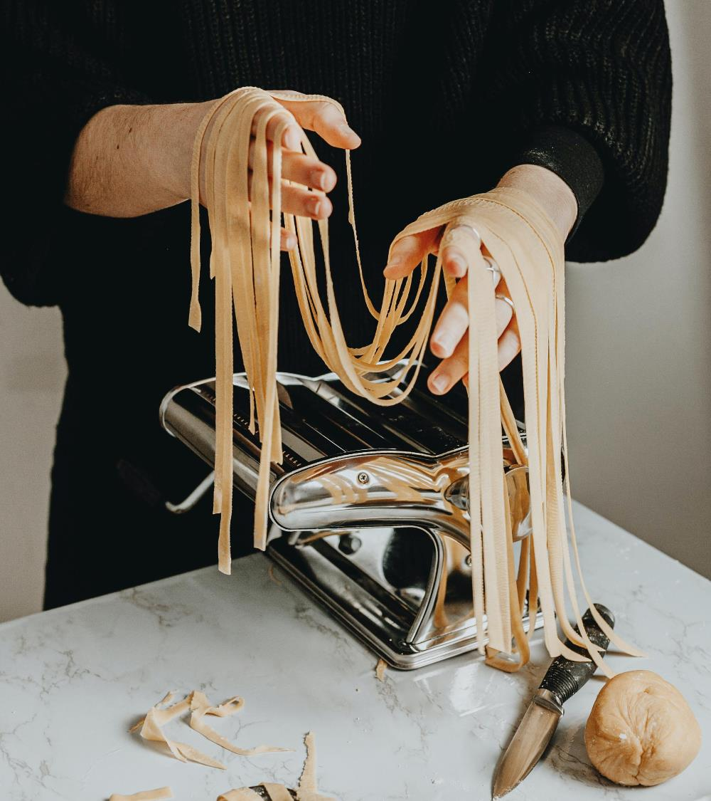

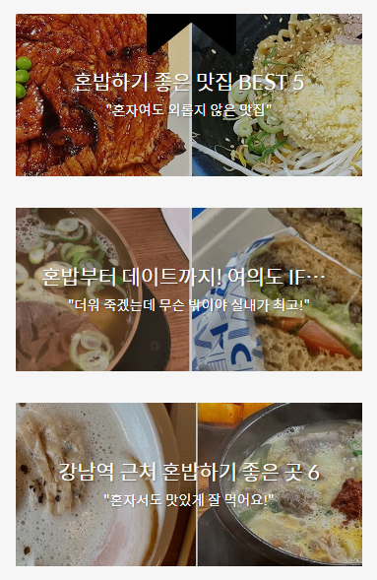
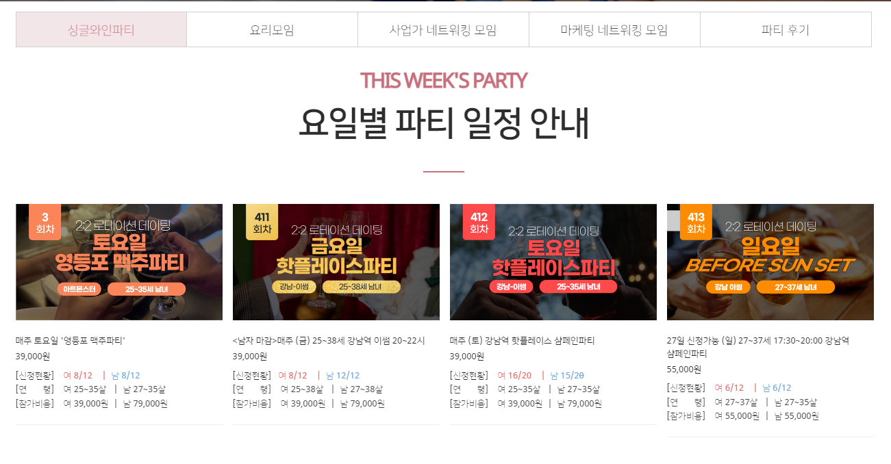
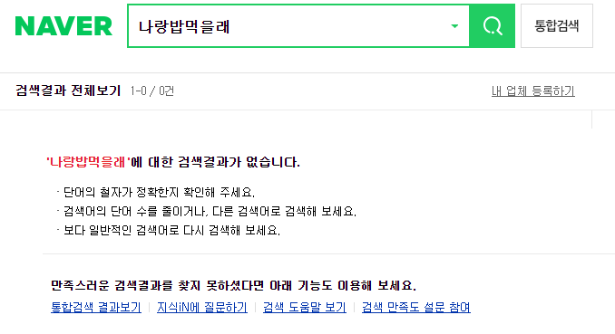
01
주제선정
#다양한 이유로 쉽게 만날 수 없는 주변 사람들
#2인 이상 주문 가능한 가게들
#한 끼의 식사라는 목적성을 채우기 힘듬
#혼밥을 꺼려하는 인원의 증가

Slide 6



01
주제선정
한끼의 식사를 위한 모임
원하는 시간대, 메뉴, 다양한
이벤트를 통한 유저 참여 유도
리뷰와 피드 게시판을 통한
유저 간의 소통

Slide 7
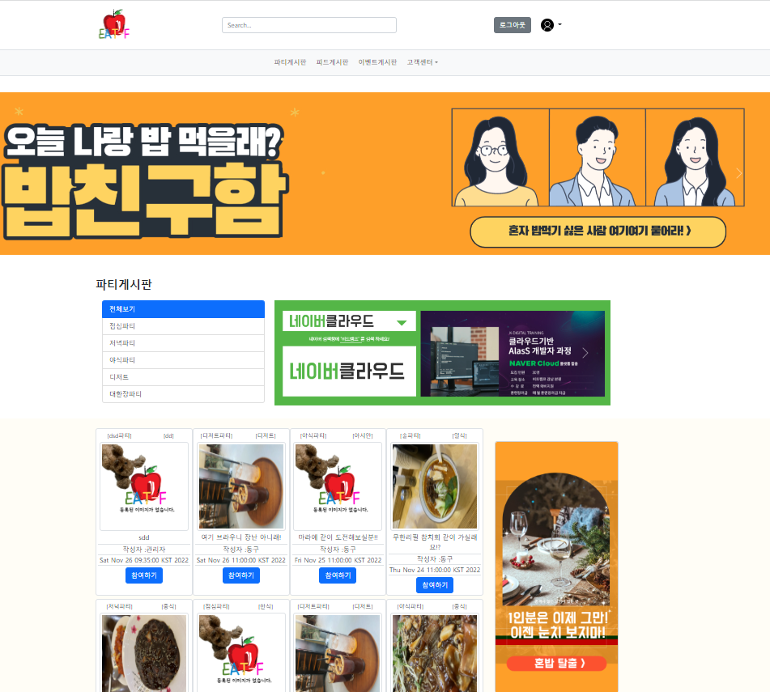
01
주제선정
원하는 정보를 시각적으로 빠르게 확인 가능
다양한 광고 영역을 통한 광고 수익 창출
사용과 접근이 손쉬운 UI/UX
타겟 유저의 Needs를 충족시킬 수 있는 기능

Slide 8
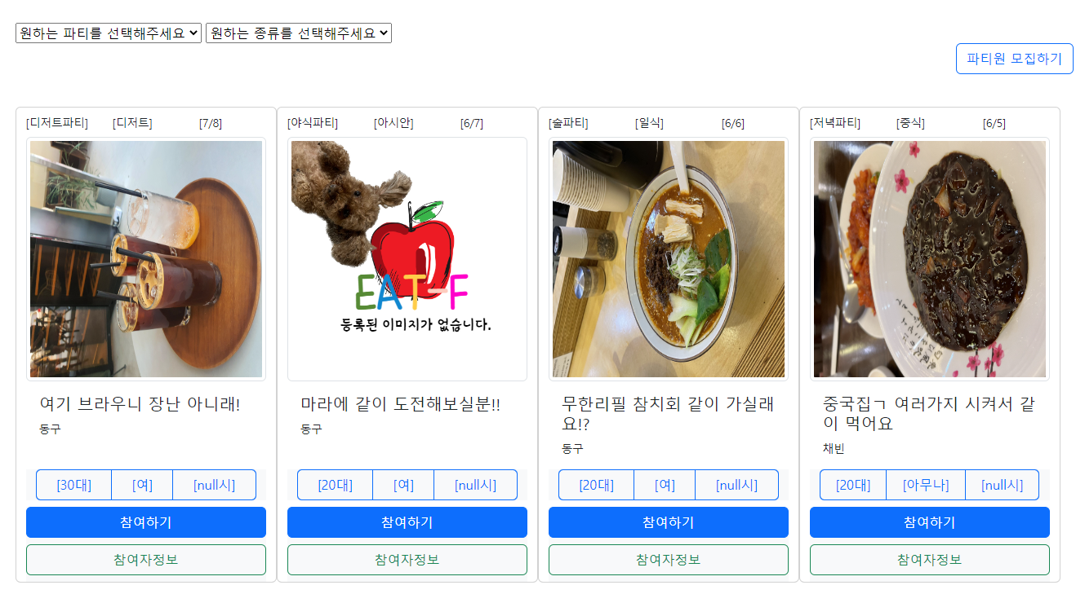
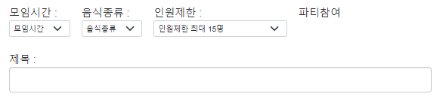
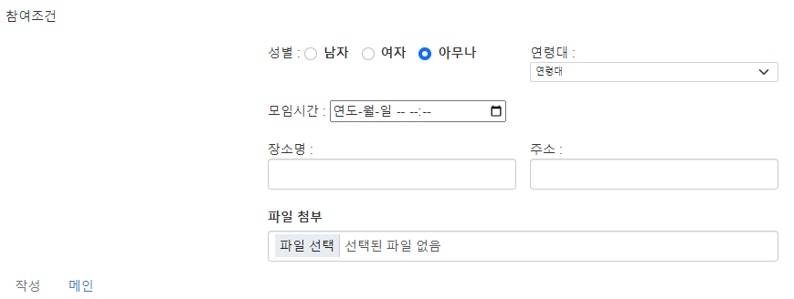
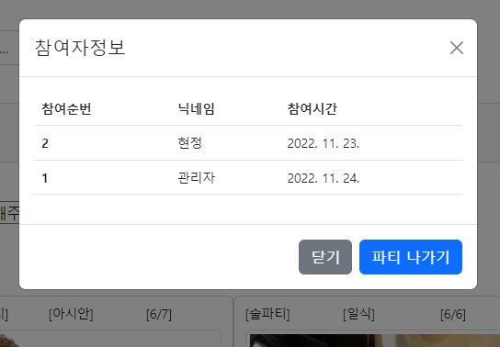
01
주제선정
간편하게 같이 식사할 인원을 구하고, 참가할 수 있는 파티 모집 기능

Slide 9
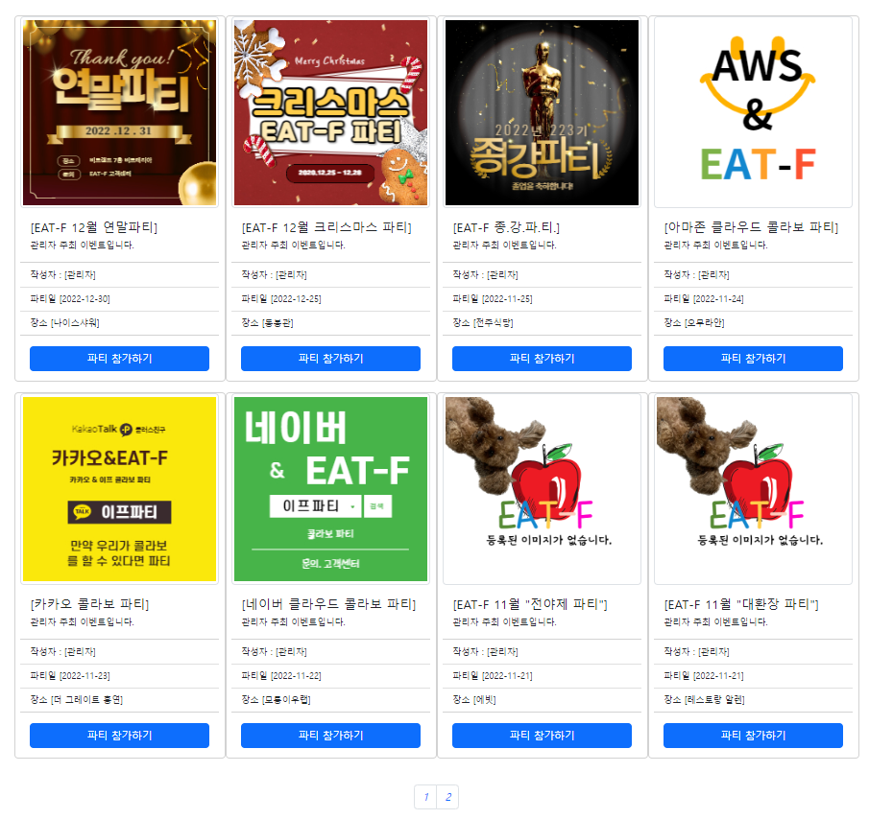
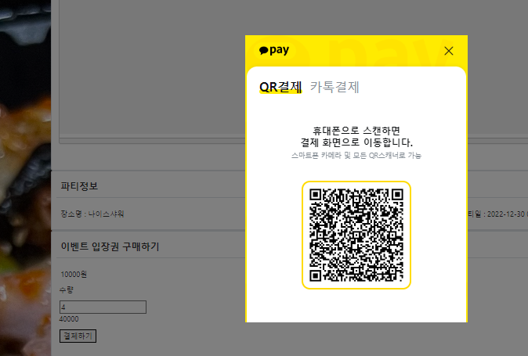
01
주제선정
카카오톡 간편 결제를 통해 쉽게 결제가 가능
다양한 이벤트를 참여할 수 있는 이벤트 게시판

Slide 10
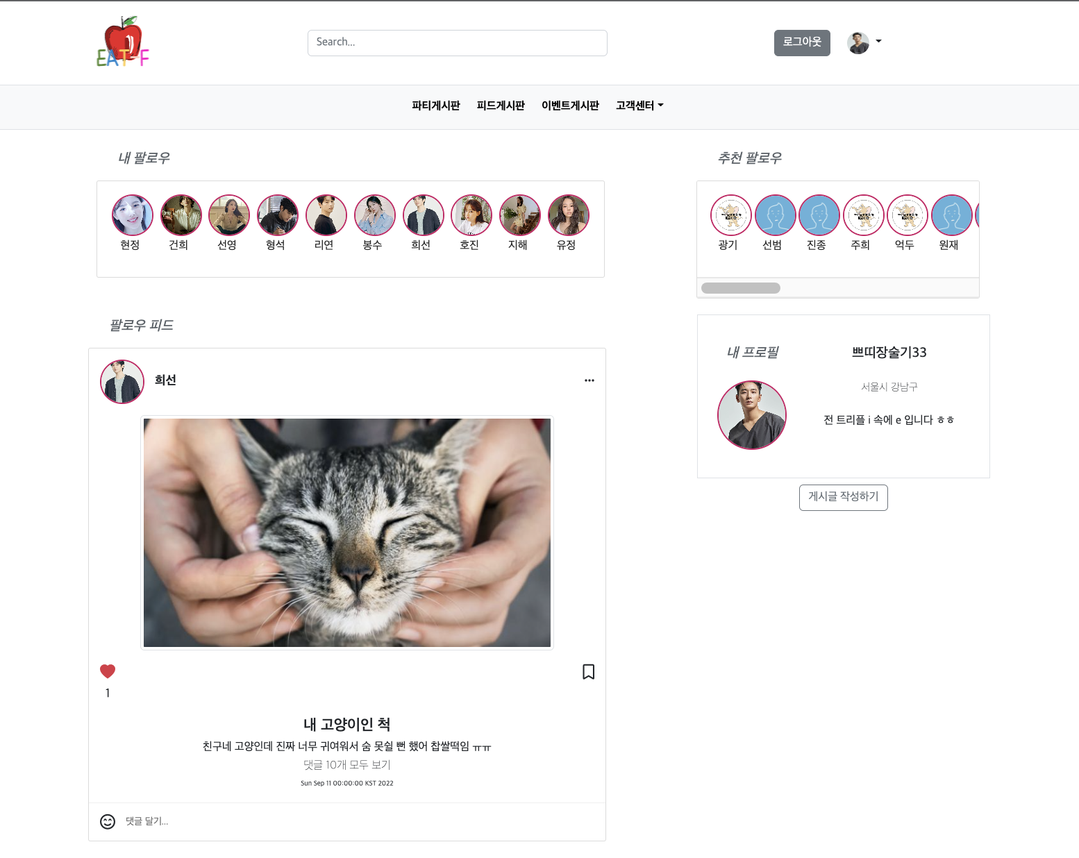
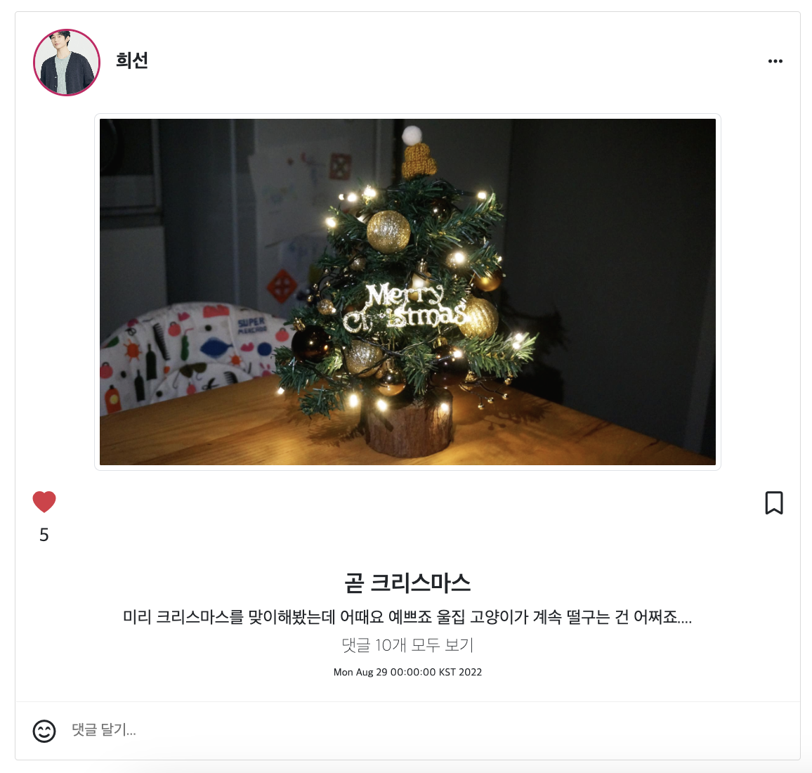
01
주제선정
팔로우와 좋아요 기능을 통해 원하는 유저들의 게시물을 모아 볼 수 있는 피드 게시판

Slide 11
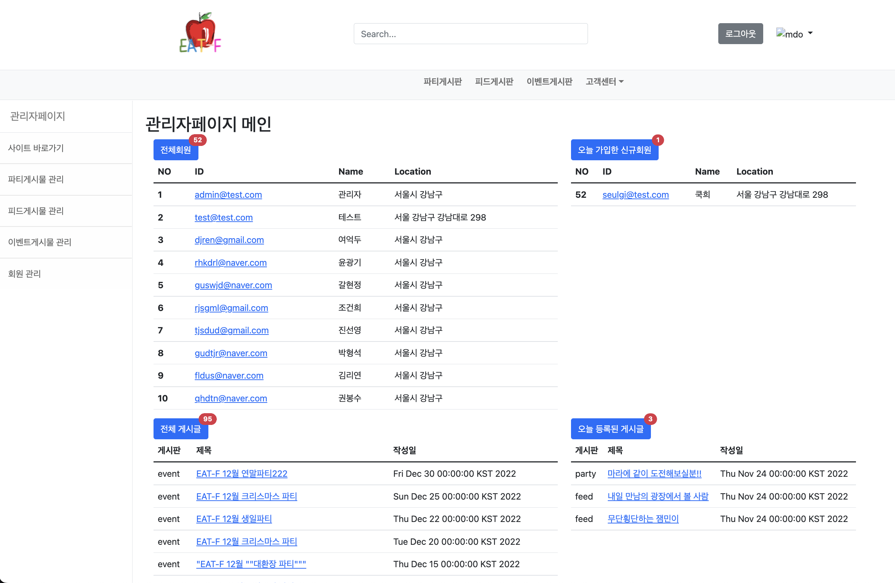
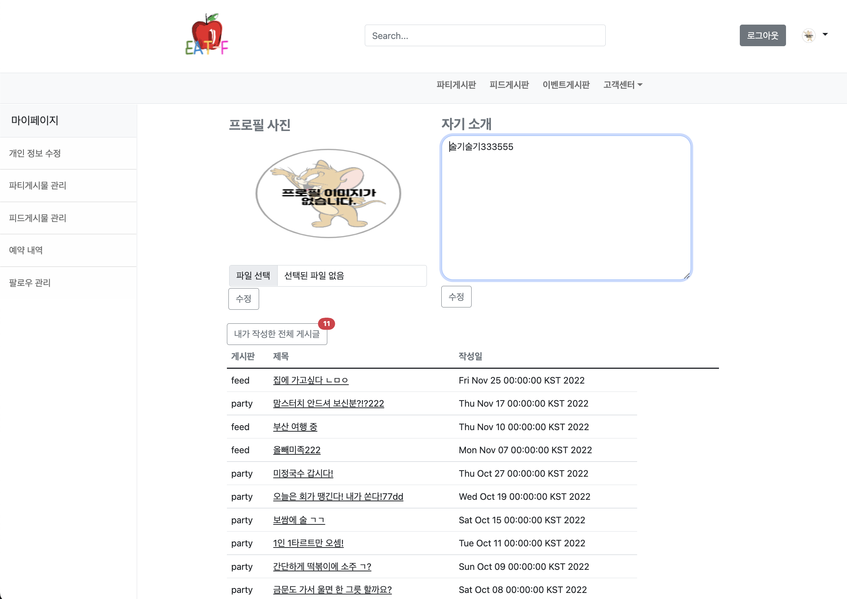
01
주제선정
관리자가 모든 게시물에 대한
조회, 수정, 삭제, 게시물 작성이
가능한 관리자 페이지
로그인한 유저가 작성한 게시물들을
한번에 조회, 수정, 삭제가 가능한 마이페이지

Slide 12
시스템 아키텍처

Slide 13
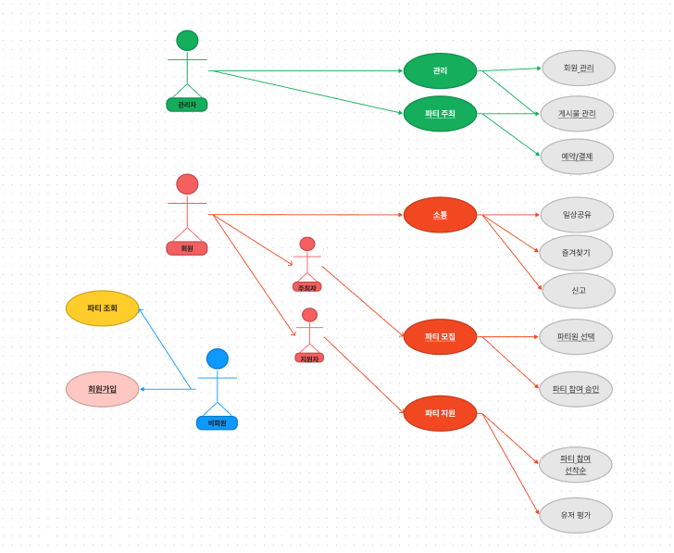
02
Use Case

Slide 14
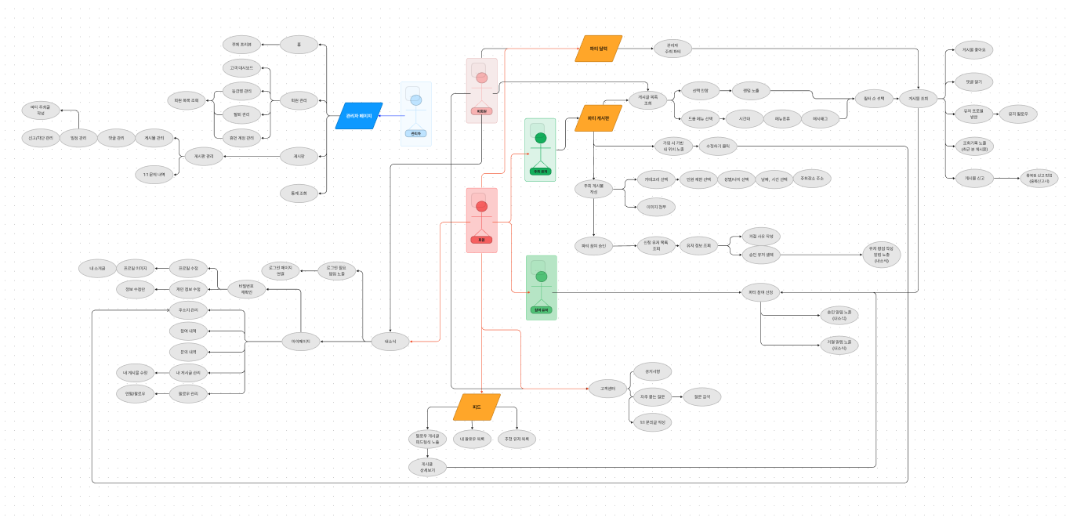
02
요구사항 정의
구분 | 서비스 | 필요 기능 | 기능 설명
사용자 | 회원가입 | 이메일 회원가입 | 이메일을 가입한 유저의 ID로 사용하며, 비밀번호, 사이트에서 사용할 닉네임, 연락처, 성별 등을 기입 받음
 | 파티게시판 | 파티게시판 CRUD | 유저가 원하는 시간대, 메뉴, 장소 등을 기입하여 파티원 모집글을 작성하고, 이는 조회, 수정, 삭제가 가능.
 |  | 이미지화 | 게시물을 좀 더 가시적으로 조회할 수 있도록, 대표이미지 첨부를 통해 썸네일 노출
 | 피드게시판 | 피드게시판 CRUD | 유저의 관심사, 취미, 일상 등을 공유할 수 있는 형태의 게시판 (조회, 작성, 수정, 삭제 기능)
 |  |  | 게시물을 좋아요, 팔로우 기능을 통해 볼 수 있음
 |  |  | 회원가입 시 기입한 정보들을 수정 가능
 | 마이페이지 | 마이페이지 CRUD | 본인이 작성한 게시물들을 종합적으로 조회 및 수정 삭제 가능
관리자 | 이벤트게시판 | 이벤트게시판 CRUD | 관리자가 주최하는 이벤트를 판매할 수 있는 상세페이지와 판매 기능(카카오 간편 결제)
 | 대시보드 | 관리자페이지 CRUD | 신규 회원, 신규 게시물들의 현황, 전체 회원, 전체 게시물들을 관리할 수 있는 기능(조회, 작성, 삭제, 수정)
 |  |  | 회원의 상태를 (활성, 비활성) 변경할 수 있는 기능
공통 | 로그인 | 이메일 로그인 | 관리자 계정일 시 관리자 페이지로 이동
 | 게시물 조회 | 회원/비회원의 조회 권한 구분 | 로그인 유저에게만 사용 가능한 메뉴 제공

Slide 15



02
Client / Server 주요 App 계층도
요청
요청
Brower
Client
Server
응답
응답
결제 기능
게시글 목록
HTML
게시글 조회 기능
회원 목록
JSP
로그인 기능
ETC
리소스를 사용
리소스를 저장

Slide 16
02
Client – Server – DB 관계도
요청
입력
Client
Server
DBMS
응답
출력
<Model>
<Model>
Service
Dao
MariaDB
View
Front
Controller
Controller
Controller
Controller

Slide 17
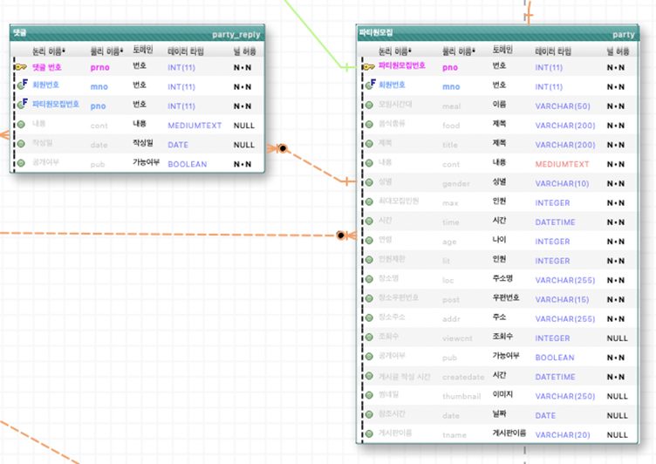
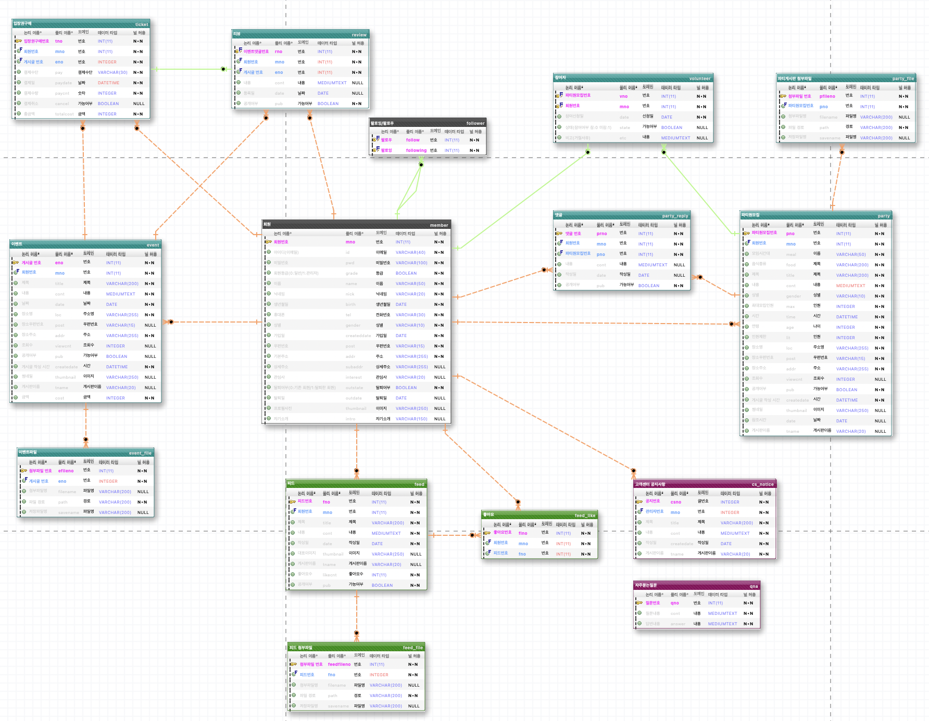
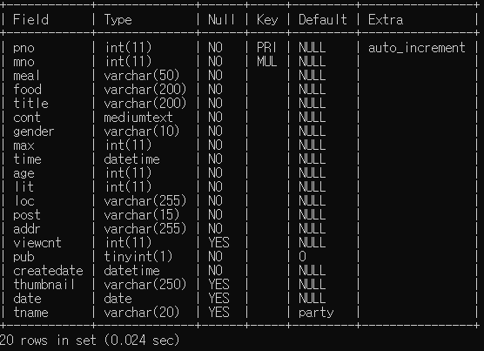
02
ERD DB모델링

Slide 18
주요 사용 기술 및 도구

Slide 19
사용기술
서버
클라이언트
개발
기타 라이브러리

Slide 20
사용기술
서버
클라이언트
개발
기타 라이브러리

Slide 21
팀원소개

Slide 22
개인별 맡은 기능
프로젝트 마무리 소감

